Slide 1
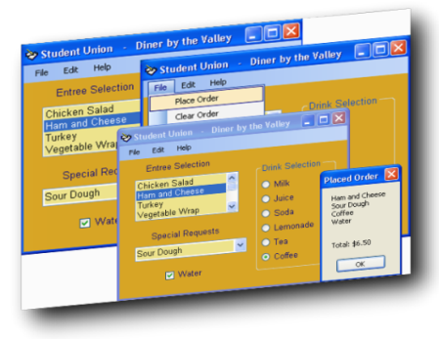
SDI & MDI

Slide 2
Nội Dung
Tổng quan ứng dụng Document Interface
Single Document Interface (SDI)
Multiple Document Interface (MDI)

Slide 3
Ứng dụng document Interface
Dạng ứng dụng làm việc với các document
  Document chứa nội dung dữ liệu, được lưu trữ trên file đặc trưng, hoặc trong CSDL.
Các dạng document
  Document soạn thảo văn bản
  Document xử lý ảnh đồ họa
  Document bảng tính
  Document làm việc csdl
  …
Ứng dụng dạng DI sẽ cung cấp các chức năng
  Mở file (hoặc CSDL), xử lý nội dung và lưu file (hoặc CSDL)
Có 2 dạng ứng dụng DI
  Single Document Interface
  Multiple Document Interface

Slide 4
Single Document Interface
Chỉ hỗ trợ một document hoặc một cửa sổ tại một thời điểm như NotePad, MS Paint với các đặc tính xử lý ảnh và văn bản giới hạn.
Để làm việc với nhiều tài liệu thì phải mở các instance khác của ứng dụng.
Việc quản lý ứng dụng SDI khá đơn giản.

Slide 5
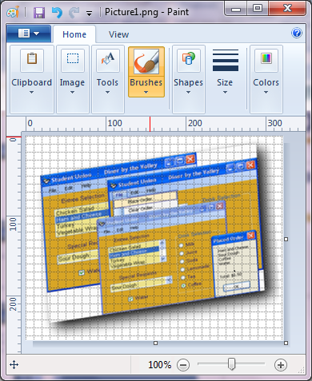
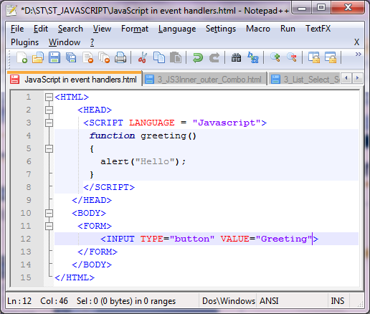
Single Document Interface
Single Document Interface
Document

Slide 6
Multiple Document Interface
Ứng dụng cho phép xử lý nhiều document tại một thời điểm.
Các ứng dụng hiện tại thường là dạng MDI
  MS Office
  MS Studio.NET
  Adobe Photoshop
  …
Ứng dụng MDI thường phức tạp và chức năng xử lý đa dạng
  Xử lý một cùng một dạng document
    MS Word, Adobe Photoshop
  Xử lý nhiều dạng document
    Visual Studio : code, design, image…

Slide 7
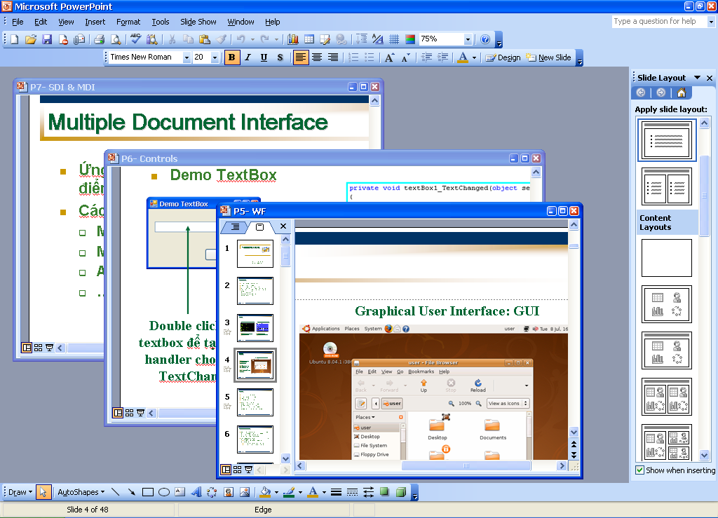
Multiple Document Interface
Ứng dụng MDI – MS PowerPoint
Document

Slide 8
Multiple Document Interface
MDI Parent Window – MDI Child Window
MDI Application
Chỉ có duy nhất một parent windows
Parent window
Child
window
Child
window
Có nhiều child windows
Child
window

Slide 9
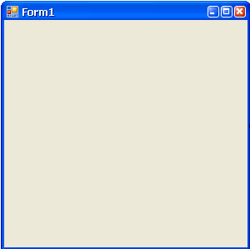
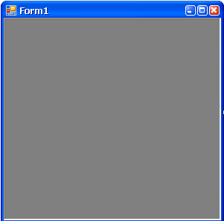
Multiple Document Interface
Cách tạo MDI Form
  Tạo form và thiết lập thuộc tính IsMdiContainer = true, khi đó form sẽ thay đổi cách thể hiện
SDI Form
MDI Form

Slide 10
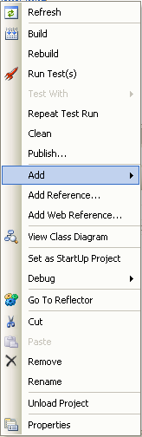
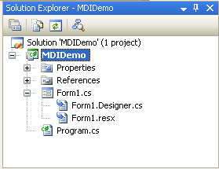
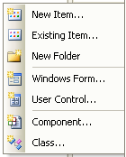
Multiple Document Interface
Tạo một form con để add vào form chính
  Click chuột phải lên tên project trong
  Solution Explorer
  Chọn Add-> Windows Form
  Trong cửa sổ Add New Item
    Chọn tên của form con
  Thiết kế form con theo yêu cầu
  của ứng dụng.
Tạo form con

Slide 11
Multiple Document Interface
Add form con vào form chính
  Tạo đối tượng của form con
  Thiết lập thuộc tính MdiParent của form con là form chính
  Gọi phương thức Show của form con
Một cách tổng quát để add form con vào form chính
Tạo đối tượng cho lớp form con
Lớp form con
ChildFormClass childForm = new ChildFormClass();
childForm.MdiParent = <thể hiện của form cha>;
childForm.Show();
Thiết lập form cha (nếu đang ở trong form cha thì dùng đối tượng this)
Hiển thị form con

Slide 12
Multiple Document Interface
Thuộc tính, phương thức và sự kiện
Thuộc tính của MDI child
IsMdiChild | Cho biết form là child hay không
MdiParent | Xác định form cha của form
Thuộc tính của MDi parent
ActiveMdiChild | Trả về form con đang active
IsMdiContainer | Xác định form là MDI parent hoặc không
MdiChildren | Trả về mảng chứa các form con
Phương thức
LayoutMdi | Xác định cách hiển thị các form con
Sự kiện
MdiChildActivate | Xuất hiện khi child form đóng hoặc active

Slide 13
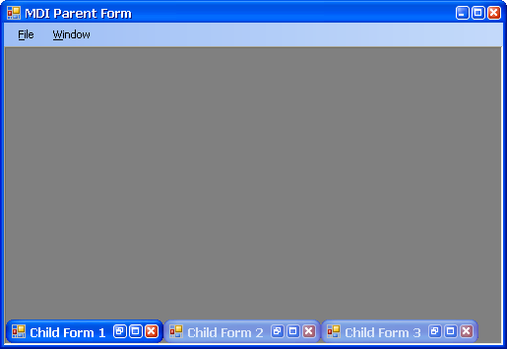
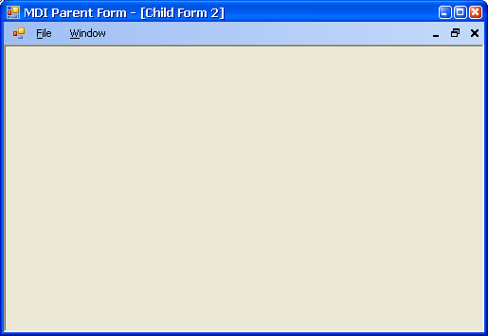
Multiple Document Interface
Trạng thái Minimize, Maximize và Close
Icon của parent: minimize, maximize, close
Icon của child: minimize, restore, close
Icon của child: restore, maximize, close
Title của parent chứa tên child đang maximize

Slide 14

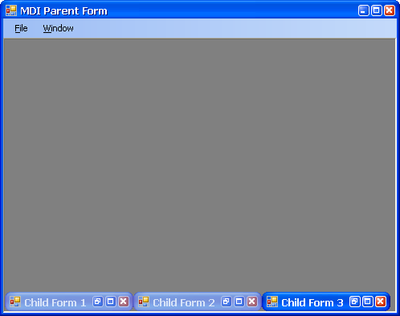
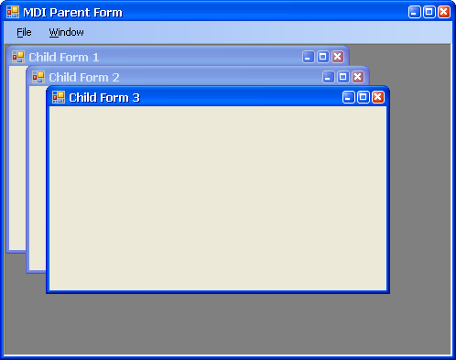
Multiple Document Interface
Sắp đặt các child form
  Sử dụng phương thức LayoutMdi
  Tham số là các giá trị MdiLayout enumeration
ArrangeIcons
Cascade

Slide 15
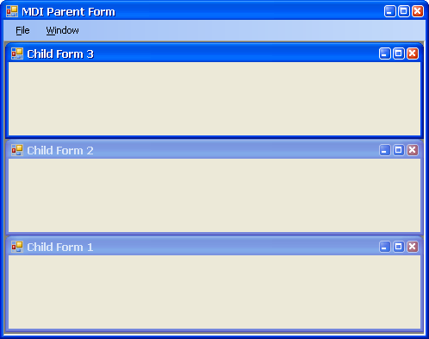
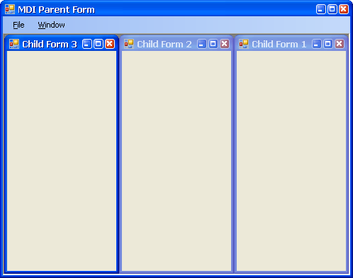
Multiple Document Interface
Sắp đặt các child form
TileHorizontal
TileVertical

Slide 16
Multiple Document Interface
Tạo ứng dụng MDI: PixView xem ảnh
Tạo ứng dụng MDI trong đó
  Form cha
    Chức năng open: mở file ảnh từ đĩa
    Gọi form con hiển thị ảnh
    Cho phép sắp xếp các cửa sổ con
  Form con
    Lấy thông tin file từ form cha
    Hiển thị file ảnh lên PictureBox

Slide 17
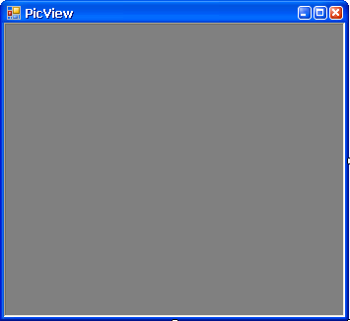
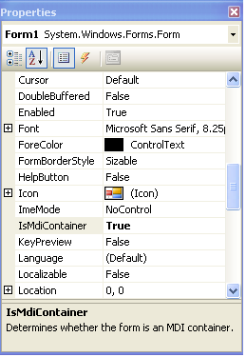
Multiple Document Interface
Bước 1: Tạo ứng dụng Windows App
  Thiết lập Form1 là form cha
MDI

Slide 18
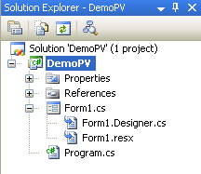
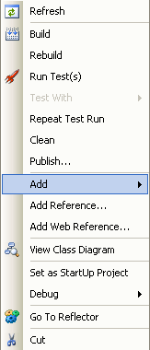
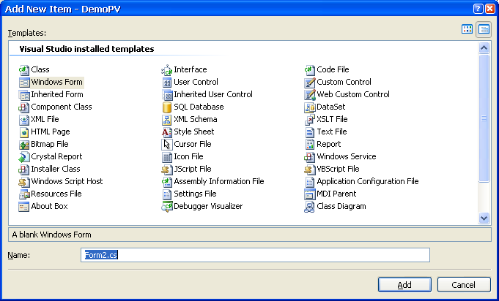
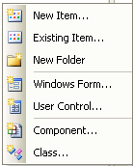
Multiple Document Interface
Bước 2: tạo form con
  Trong cửa sổ Solution Explorer kích chuột phải lên tên Project
  Chọn Add -> Windows Form
  Đặt tên cho form con

Slide 19
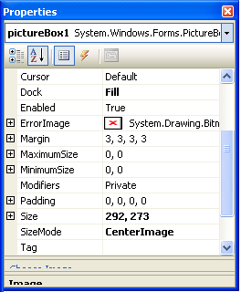
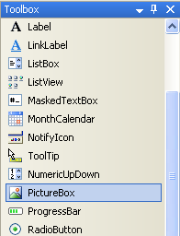
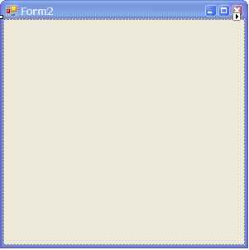
Multiple Document Interface
Bước 3: bổ sung control PictureBox vào Form2
Thiết lập các thuộc tính cho PictureBox
  Dock = Fill
  SizeMode = CenterImage

Slide 20
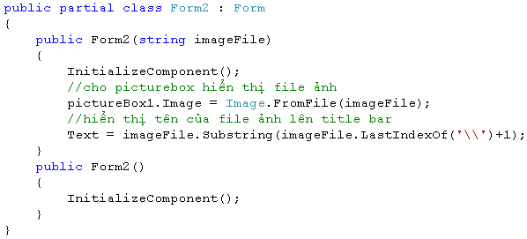
Multiple Document Interface
Bước 4: bổ sung constructor cho form2,
  Constructor này có tham số là tên file cần mở

Slide 21
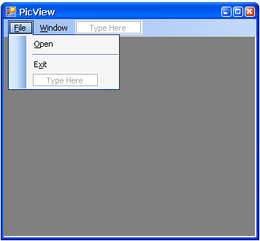
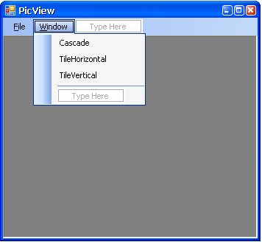
Multiple Document Interface
Bước 5: tạo menu cho form chính (Form1)
Kéo MenuStrip thả vào Form1
  Tạo các top menu:
    File
      Open
      Exit
    Window
      Cascade
      TileHorizontal
      TileVertical

Slide 22
Multiple Document Interface
Bước 6: viết phần xử lý cho menu item “Open”
  Trong màn hình thiết kế kích đúp vào menu item Open
  VS.NET sẽ tạo trình xử lý cho menu item
  Phần xử lý được mô tả như sau
    Mở dialog để chọn file
    User chọn 1 file ảnh
    Lấy đường dẫn file ảnh
    Tạo mới đối tượng form2 truyền tham số đường dẫn file
    Thiết lập liên kết giữa form cha và form con
    Hiển thị form2 ra màn hình

Slide 23
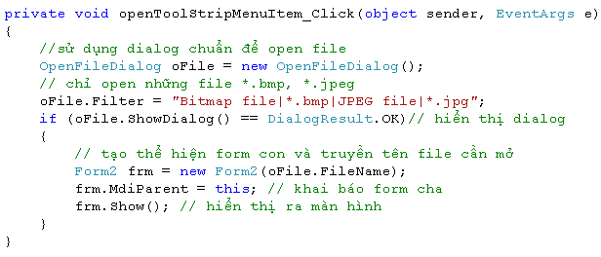
Multiple Document Interface
Đoạn code minh họa xử lý cho menu item “Open”

Slide 24

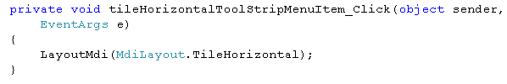

Multiple Document Interface
Bổ sung các chức năng sắp xếp form con
  Kích đúp vào các menu item tương ứng trên menu Window
  Viết các xử lý cho các menu item
    Gọi hàm LayoutMdi với các tham số tương ứng

Slide 25
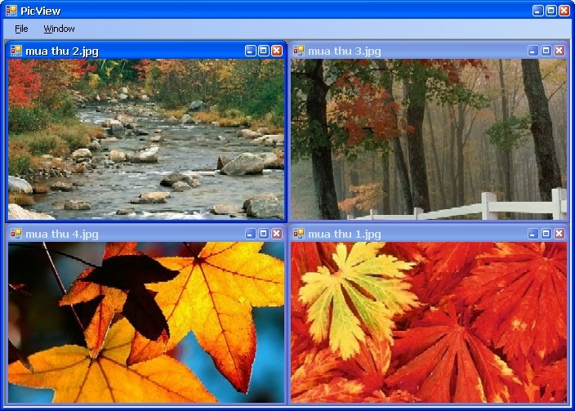
Multiple Document Interface
Demo

Slide 26
Q&A

